Slide 1
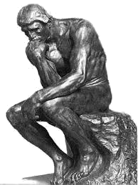

世界遺産巡りの旅
アムステルダムの運河（オランダ）
ロダン・パソコン・スクール（脳トレクイズ）
写真が5か所変化するので見つけてくださいね！
オランダ、アムステルダムの魅力はなんといっても運河にあります。運河沿いに歩くのも、橋のむこうに見える夕焼けを眺めるのも素敵ですが、アムステルダムでの観光の際には、運河クルーズは是非体験してほしい観光のひとつです。
クリックして問題へ進んでください。

Slide 2
１
２
３

Slide 3
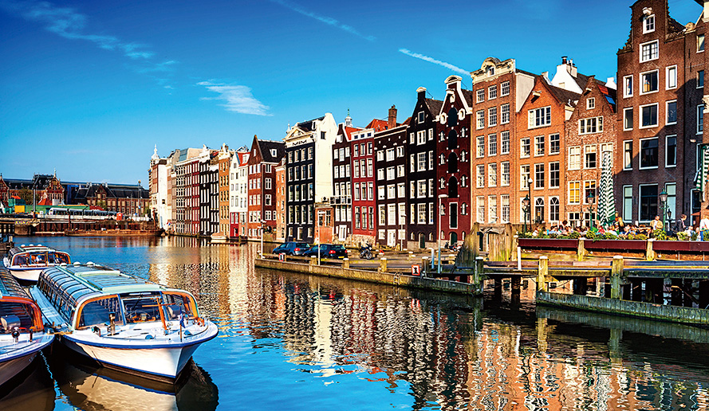
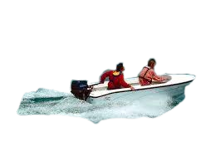

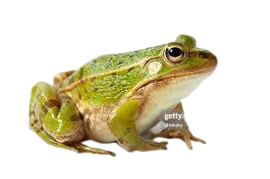


５つの変化は分かりましたか？
クリックして次の画面に移ります

Slide 4
終 わ り
アムステルダムの運河観光はいかがでしたか？
ロダン・パソコン・スクール
現れた変化は5つです、全部わかりましたか？
分からなかった人は分かるまでチャレンジしてね！！
再チャレンジはＥＳＣキーを押してください
次いで「スライドショー」「最初から」をクリックしてください。

